Slide 1

POCKET MONSTERS ROCKET

Slide 2
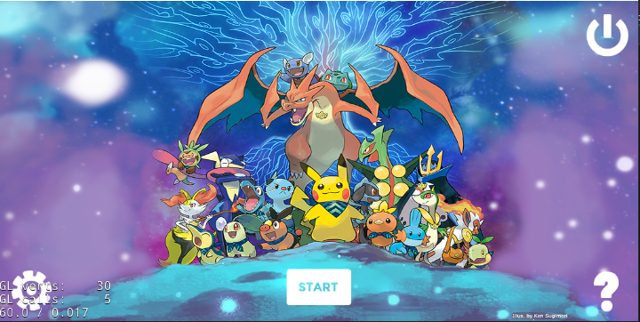
I. Giới thiệu về game

Slide 3
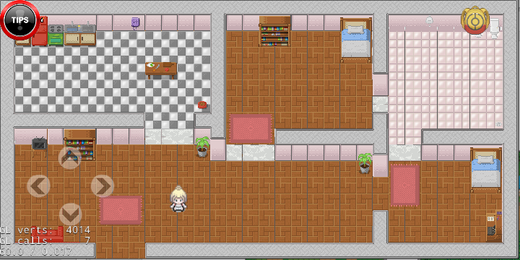
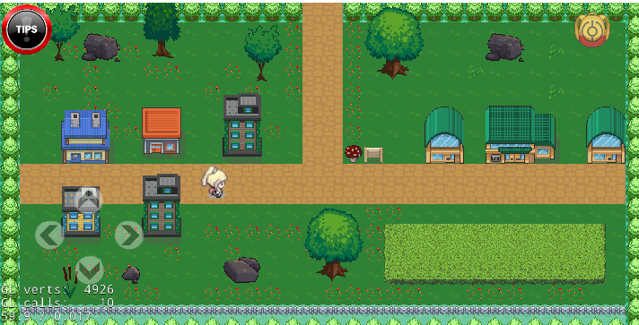
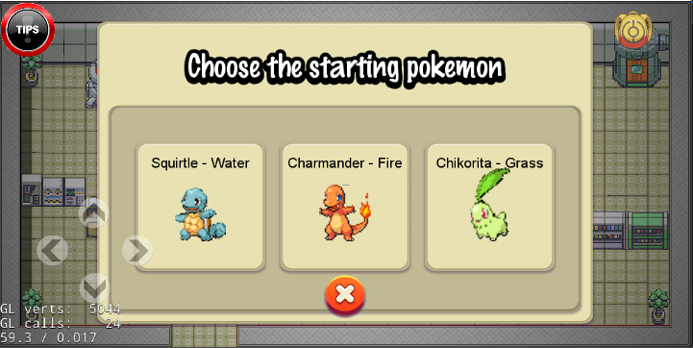
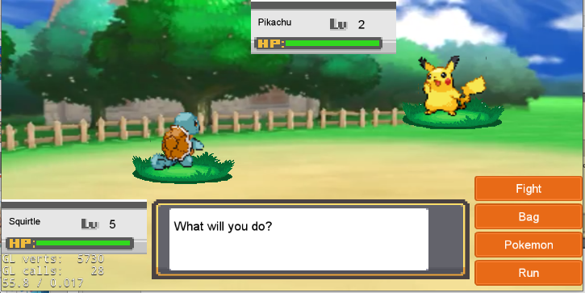
1. Một số scene trong game

Slide 4
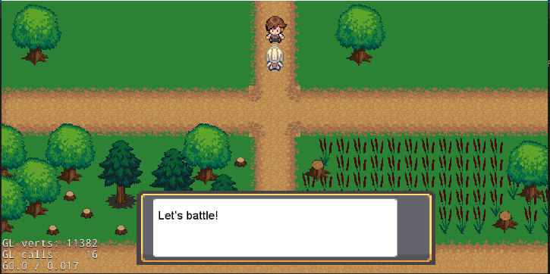
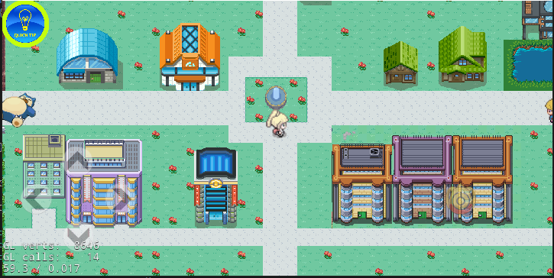
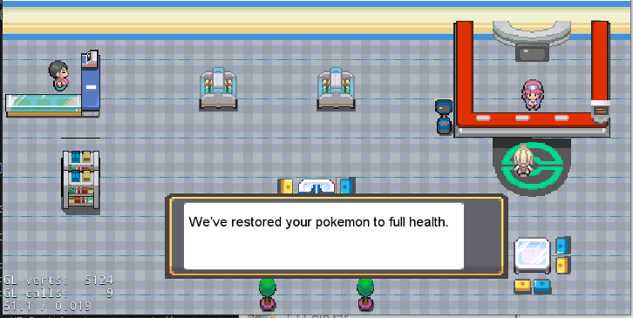
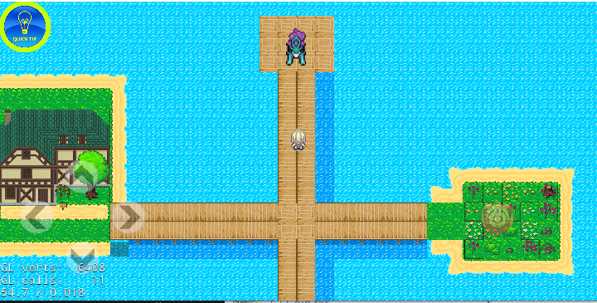

Slide 5
2. Item trong game
Potion
Revive
Stone
Ether

Slide 6
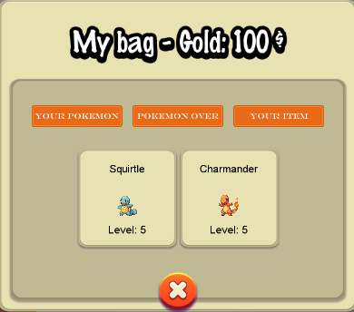
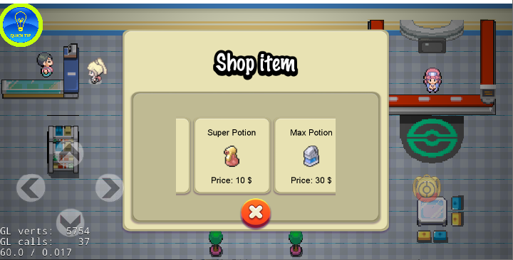
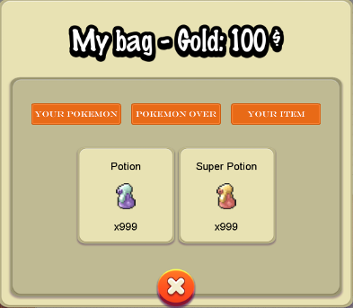
3. Túi đồ và shop

Slide 7

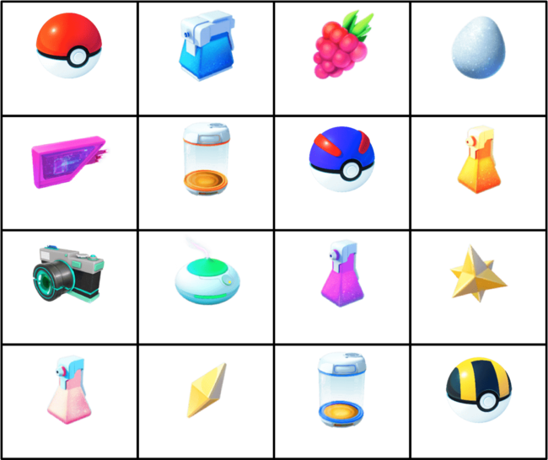
II. Cách chơi
1. Thu thập pokemon và item

Slide 8

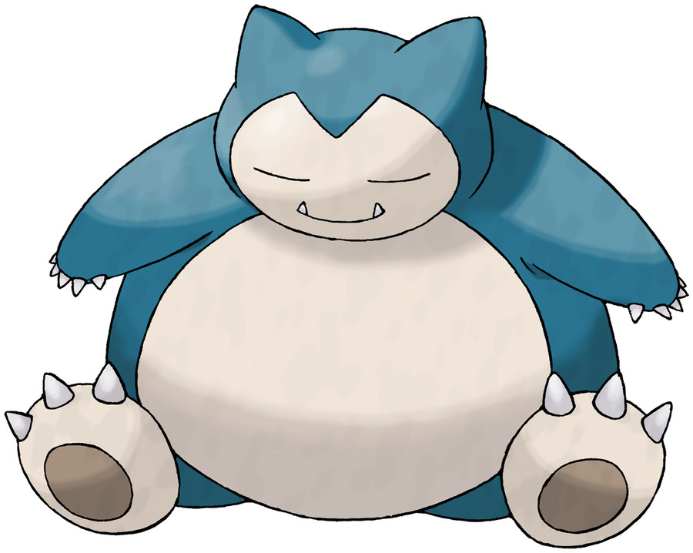

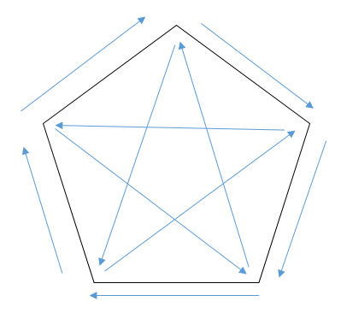




2. Sử dụng hệ thống khắc chế tạo chiến thuật chơi hiệu quả nhất
Hệ thường
Hệ rồng

Slide 9

III. Hướng phát triển
- Thêm nhiều pokemon, skill, hiệu ứng, tứ đại thiên Vương và Champion.
- Thêm các hệ thống thi đấu Gym nhận huy chương để giành tư cách tham gia giải đấu liên đoàn.
- Update lưu lại game.

Slide 10

Thank you

